Slide 1
Fundamental Limits of Caching

Slide 2
目录
Introduction
Theorems and Examples
Proofs and Examples
Connections and Future Work
My Future Work

Slide 3
1.Introduction

Slide 4
1.Introduction
概述 ：
Cache技术是将部分内容存放在本地的，用于加快访问速度的技术。
基于Cache的用户访问过程被分为两个阶段：placement phase和delivery phase。
本论文研究的广义的两种caching gain：local caching gain和global caching gain。
本论文的重点：基于Cache技术，介绍了一种不同本地用户可以对服务端的所有文件进行还原的编码方案，并给出了上下界。

Slide 5
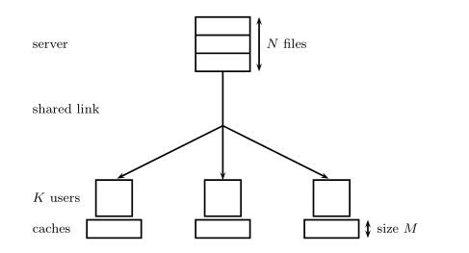

Slide 6
1.introduction
基于cache的用户访问过程被分为两个阶段：placement phase和delivery phase。
 | 功能 | 特点 | 发生的时间 | 主要的约束因素
Placement phase | 充分利用本地cache，运用合理的分配策略在本地创造远程文件的副本。 | 保证每个用户的cache都包含服务端每个文件的一部分 | 网络空闲时（off-peak times） | 本地缓存大小
Delivery phase | 在网络高峰时，用最小的网络代价，与本地cache结合，完成用户的文件请求。 | 通过网络传输少部分内容，与cache内容结合经过XOR运算还原出目标文件 | 主要研究网络繁忙时（peak hours） | 远程传输内容的大小

Slide 7
1.introduction
本论文研究的广义的两种caching gain：local caching gain和global caching gain(公式里的两种gain后面介绍)
 | 描述 | 发生的时间 | 主要的决定因素 | Relevant的条件
Local caching gain | 不利用网络直接从本地cache获得的剩余的内容。（假设每个用户请求的剩余的内容也存在于本地中，实际上在服务端） | Delivery phase | 每个用户本地缓存大小 | 每个用户本地cache足够大
Global caching gain | 利用网络编码技术，从网络中获得的内容。（可以大大减少传输空间） | Delivery phase | 所有用户的本地缓存之和（尽管他们直接没有交互） | 所有用户的cache大小之和足够大

Slide 8
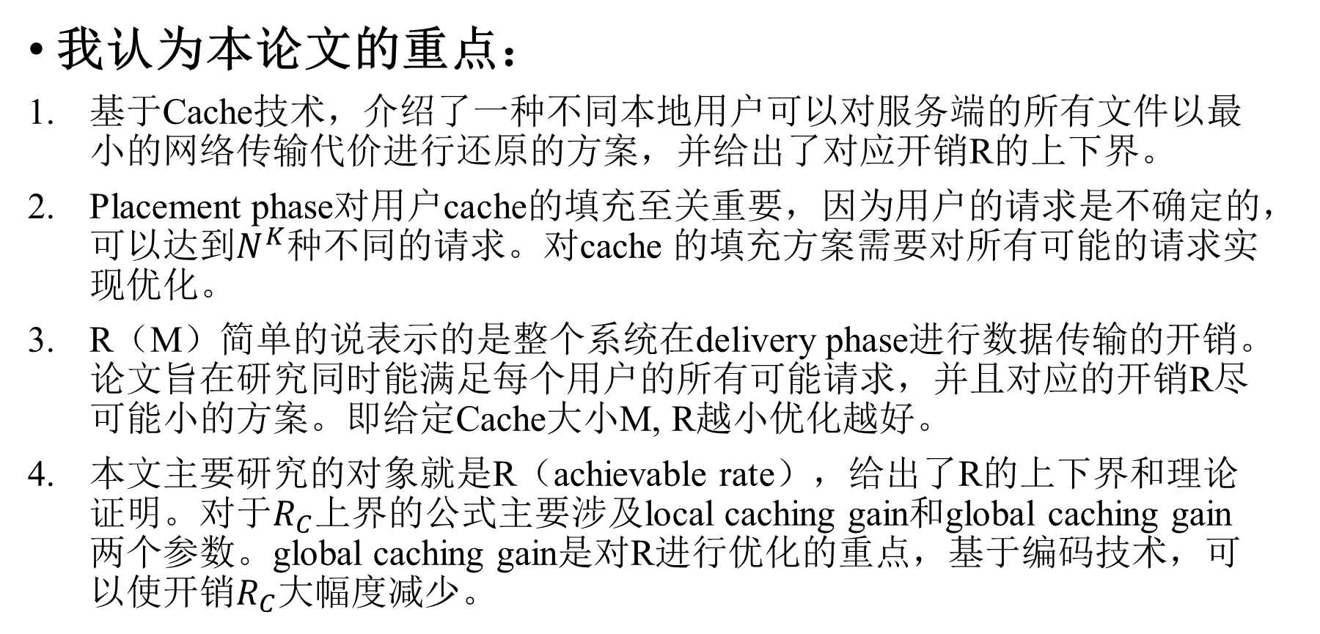
1.introduction
我认为本论文的重点：
基于Cache技术，介绍了一种不同本地用户可以对服务端的所有文件以最小的网络传输代价进行还原的方案，并给出了对应开销R的上下界。
Placement phase对用户cache的填充至关重要，因为用户的请求是不确定的，可以达到$N^{K}$种不同的请求。对cache 的填充方案需要对所有可能的请求实现优化。
R（M）简单的说表示的是整个系统在delivery phase进行数据传输的开销。论文旨在研究同时能满足每个用户的所有可能请求，并且对应的开销R尽可能小的方案。即给定Cache大小M, R越小优化越好。
本文主要研究的对象就是R（achievable rate），给出了R的上下界和理论证明。对于$R_{C}$上界的公式主要涉及local caching gain和global caching gain两个参数。global caching gain是对R进行优化的重点，基于编码技术，可以使开销$R_{C}$大幅度减少。

Slide 9
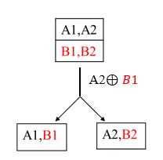
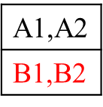


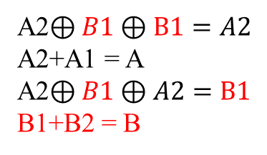

1.introduction
基于Coded caching的文件传输和恢复流程
A1,A2
B1,B2
A2$⊕B1$
A1,B1
A2,B2
Request A
Request B
本地XOR运算恢复文件
原始
Placement phase
Delivery phase
A2$⊕B1⊕B1=A2$
A2+A1 = A
A2$⊕B1⊕A2=B1$
B1+B2 = B

Slide 10
2.Theorems and Examples

Slide 11
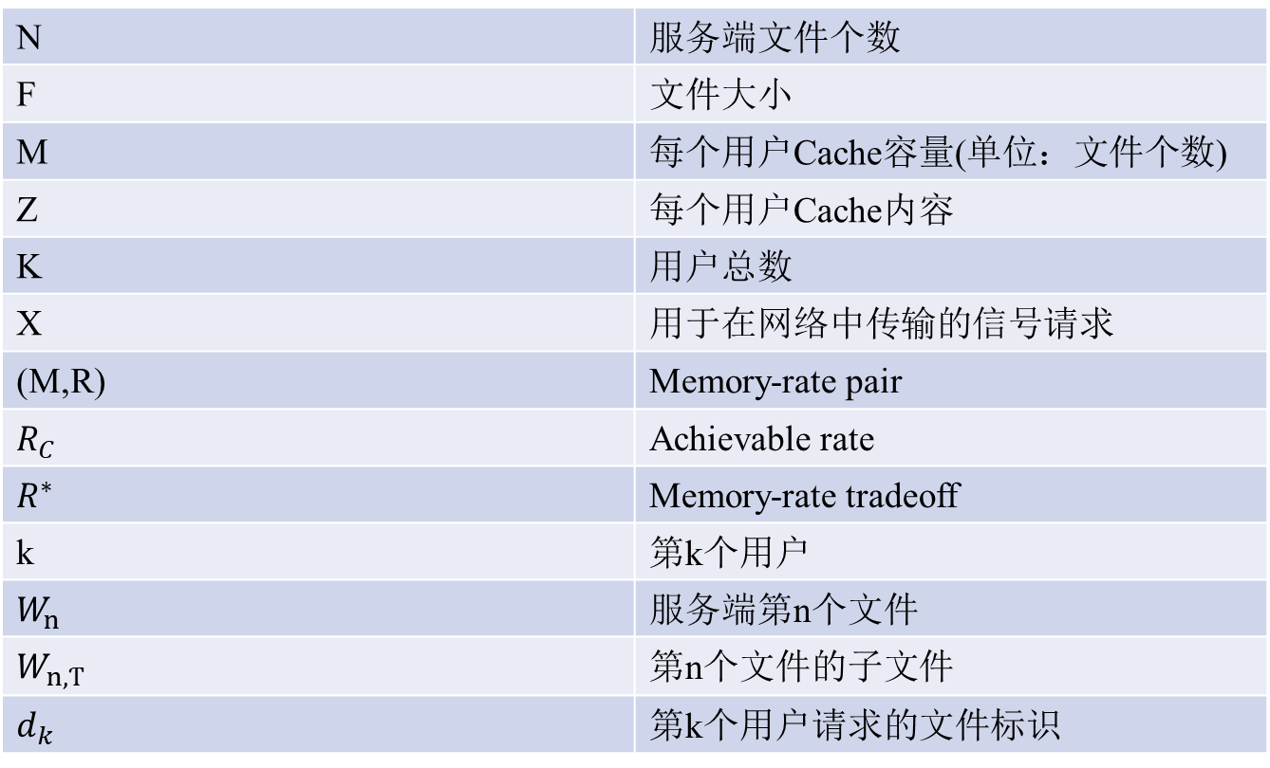
2.Theorems and Examples
一些重要的参数定义
N | 服务端文件个数
F | 文件大小
M | 每个用户Cache容量(单位：文件个数)
Z | 每个用户Cache内容
K | 用户总数
X | 用于在网络中传输的信号请求
(M,R) | Memory-rate pair
$$R_{C}$$ | Achievable rate
$$R^{∗}$$ | Memory-rate tradeoff
k | 第k个用户
$$W_{n}$$ | 服务端第n个文件
$$W_{n,Ƭ}$$ | 第n个文件的子文件
$$d_{k}$$ | 第k个用户请求的文件标识

Slide 12


2.Theorems and Examples
一些重要的定义
Memory-rate pair(M,R) 是可完成的(achievable)：在delivery阶段每个用户k都能恢复所有N种可能之一的文件请求，也就是说${对于K个用户，N}^{K}种情况$的文件请求，对每个用户，都可以成功恢复。
定义

Slide 14

2. Theorems and Examples
先考虑简单的uncoded caching
Placement phase和delivery phase的内容都是没有编码的
K表示整个系统每个用户都不存在cache时（M=0）时的rate（可以理解为开销）
M/N表示标准化之后的cache容量，也表示服务端每个文件的M/N部分经过placement phase之后都在每个用户的cache里。
1-M/N表示剩余的需要传输部分的开销，也是local caching gain。
如果用户数大于文件数，min将选择N/K，表示有些用户有相同的文件请求，此时R=N-M。

Slide 15


2. Theorems and Examples
Theorem 1
考虑N>K的情况
Placement phase和delivery phase的内容都是经过编码的。
K表示整个系统每个用户都不存在cache时（M=0）时的rate。
1-M/N : local caching gain。M/N表示标准化的单个cache大小
1/(1+KM/N) : global caching gain。KM/N表示标准化的总用户cache大小
考虑N<K的情况 min取N/K

Slide 16

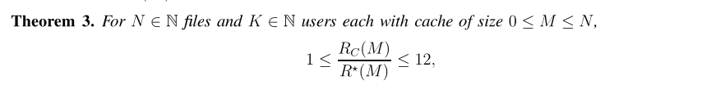

2. Theorems and Examples
Theorem 2
Theorem 3
更为严格的仿真结果：

Slide 17
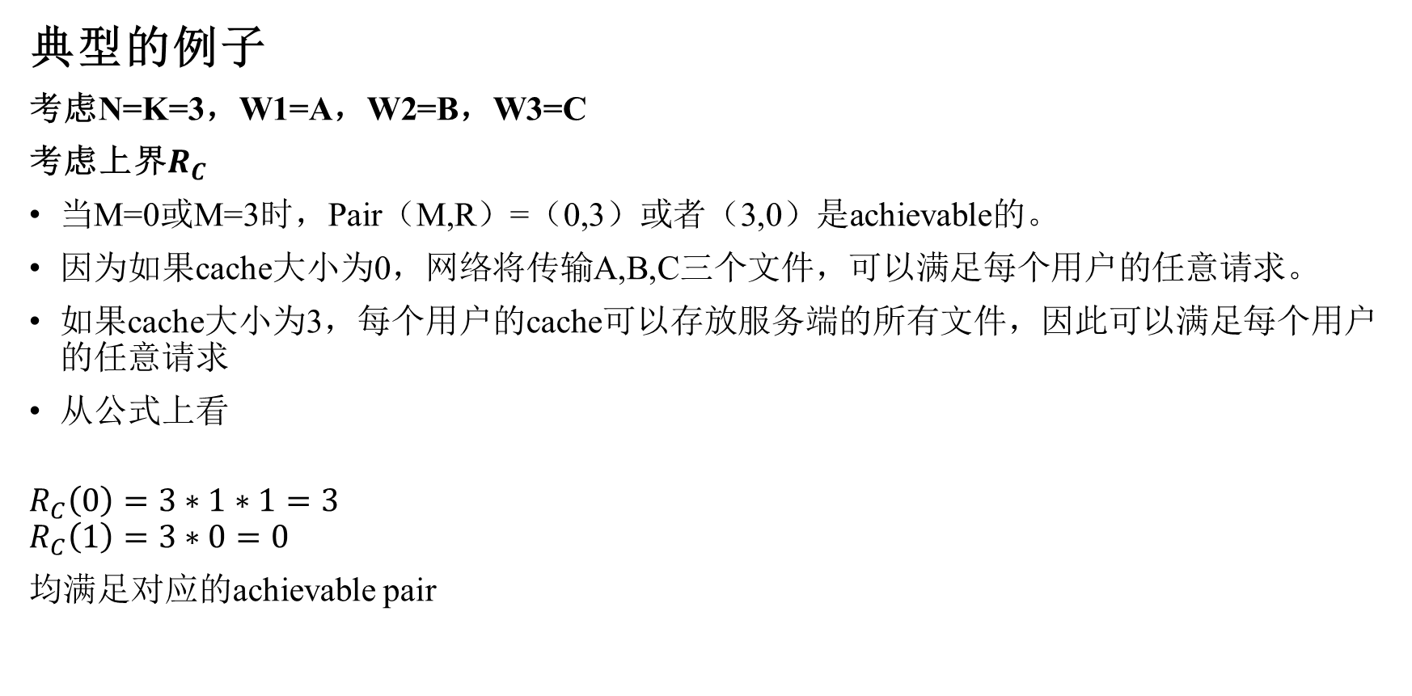
2. Theorems and Examples
典型的例子
考虑N=K=3，W1=A，W2=B，W3=C
考虑上界$R_{C}$
当M=0或M=3时，Pair（M,R）=（0,3）或者（3,0）是achievable的。
因为如果cache大小为0，网络将传输A,B,C三个文件，可以满足每个用户的任意请求。
如果cache大小为3，每个用户的cache可以存放服务端的所有文件，因此可以满足每个用户的任意请求
从公式上看
$$R_{C}\left(0\right)=3∗1∗1=3$$
$$R_{C}\left(1\right)=3∗0=0$$
均满足对应的achievable pair

Slide 18
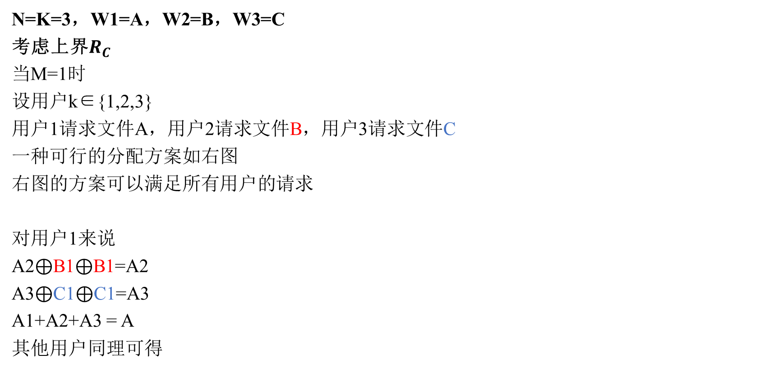

2. Theorems and Examples
N=K=3，W1=A，W2=B，W3=C
考虑上界$R_{C}$
当M=1时
设用户k∈{1,2,3}
用户1请求文件A，用户2请求文件B，用户3请求文件C
一种可行的分配方案如右图
右图的方案可以满足所有用户的请求
对用户1来说
A2$⊕$B1$⊕$B1=A2
A3$⊕$C1$⊕$C1=A3
A1+A2+A3 = A
其他用户同理可得
A1,A2,A3
B1,B2,B3
C1,C2,C3
$$X_{(1,2,3)}=(A2⊕B1,A3⊕C1,B3⊕C2)$$
A1,B1,C1
A2,B2,C2
A3,B3,C3
Request A
Request B
Request C

Slide 19
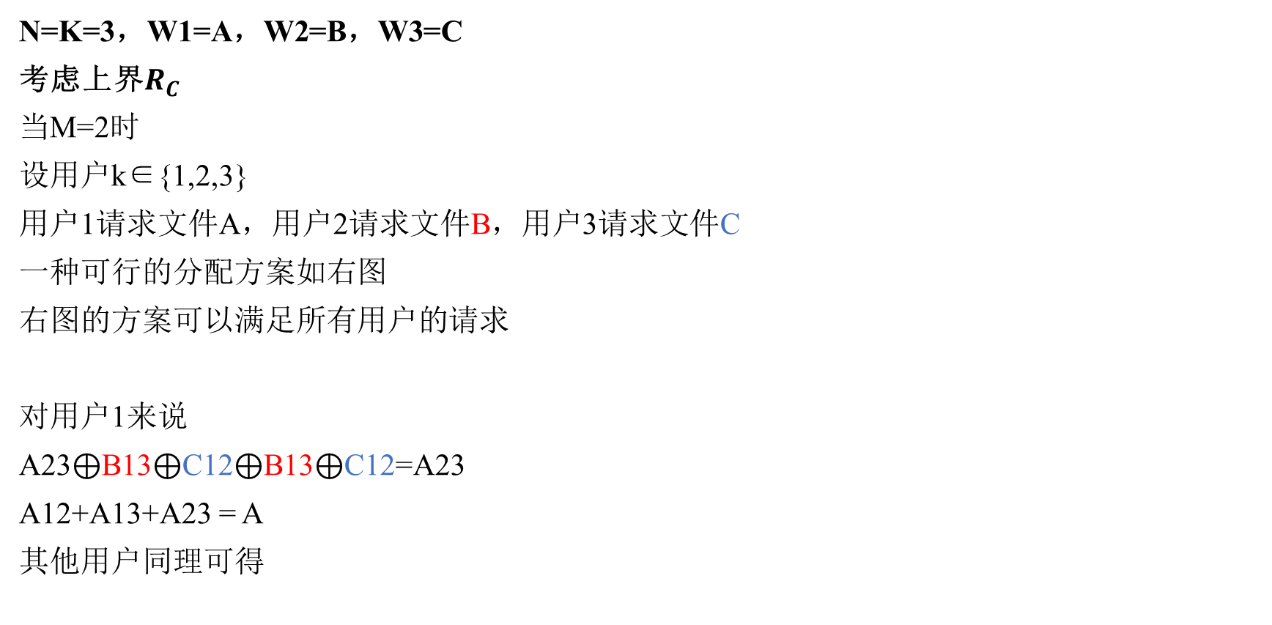

2. Theorems and Examples
N=K=3，W1=A，W2=B，W3=C
考虑上界$R_{C}$
当M=2时
设用户k∈{1,2,3}
用户1请求文件A，用户2请求文件B，用户3请求文件C
一种可行的分配方案如右图
右图的方案可以满足所有用户的请求
对用户1来说
A23$⊕$B13$⊕$C12$⊕$B13$⊕$C12=A23
A12+A13+A23 = A
其他用户同理可得
A12,A13,A23
B12,B13,B23
C12,C13,C23
$$X_{(1,2,3)}=(A23⊕B13⊕C12)$$
A12,B12,C12
A13,B13,C13
A12,B12,C12
A23,B23,C23
A23,B23,C23
A13,B13,C13
Request A
Request B
Request C

Slide 20
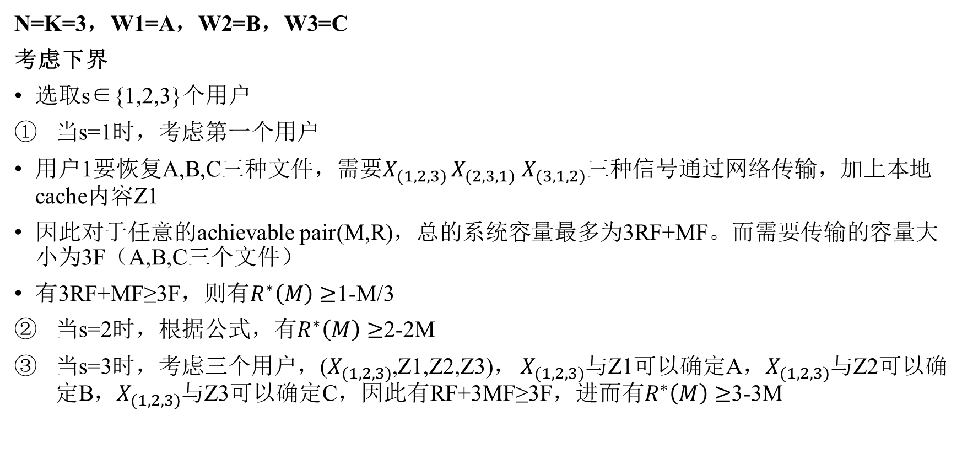
2. Theorems and Examples
N=K=3，W1=A，W2=B，W3=C
考虑下界
选取s∈{1,2,3}个用户
当s=1时，考虑第一个用户
用户1要恢复A,B,C三种文件，需要$X_{(1,2,3)}$ $X_{(2,3,1)}$ $X_{(3,1,2)}三种$信号通过网络传输，加上本地cache内容Z1
因此对于任意的achievable pair(M,R)，总的系统容量最多为3RF+MF。而需要传输的容量大小为3F（A,B,C三个文件）
有3RF+MF≥3F，则有$R^{∗}\left(M\right)≥$1-M/3
当s=2时，根据公式，有$R^{∗}\left(M\right)≥$2-2M
当s=3时，考虑三个用户，($X_{(1,2,3)}$,Z1,Z2,Z3)， $X_{(1,2,3)}$与Z1可以确定A，$X_{(1,2,3)}$与Z2可以确定B，$X_{(1,2,3)}$与Z3可以确定C，因此有RF+3MF≥3F，进而有$R^{∗}\left(M\right)≥$3-3M

Slide 21
3.Proofs and Examples

Slide 22
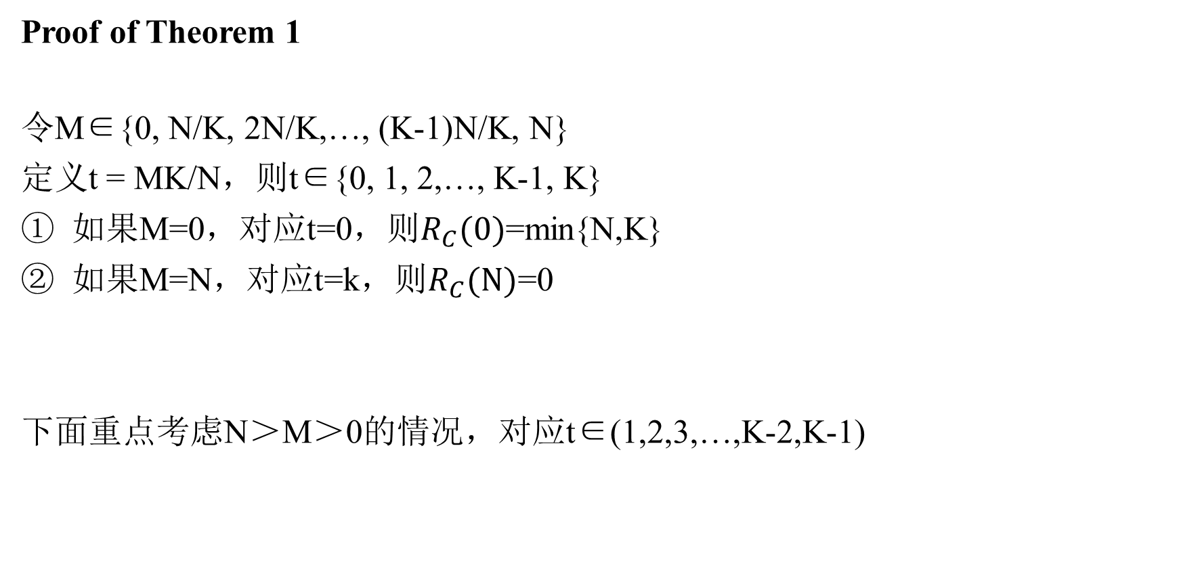
3. Proofs and Examples
Proof of Theorem 1
令M∈{0, N/K, 2N/K,…, (K-1)N/K, N}
定义t = MK/N，则t∈{0, 1, 2,…, K-1, K}
如果M=0，对应t=0，则$R_{C}(0)$=min{N,K}
如果M=N，对应t=k，则$R_{C}(N)$=0
下面重点考虑N＞M＞0的情况，对应t∈(1,2,3,…,K-2,K-1)

Slide 23



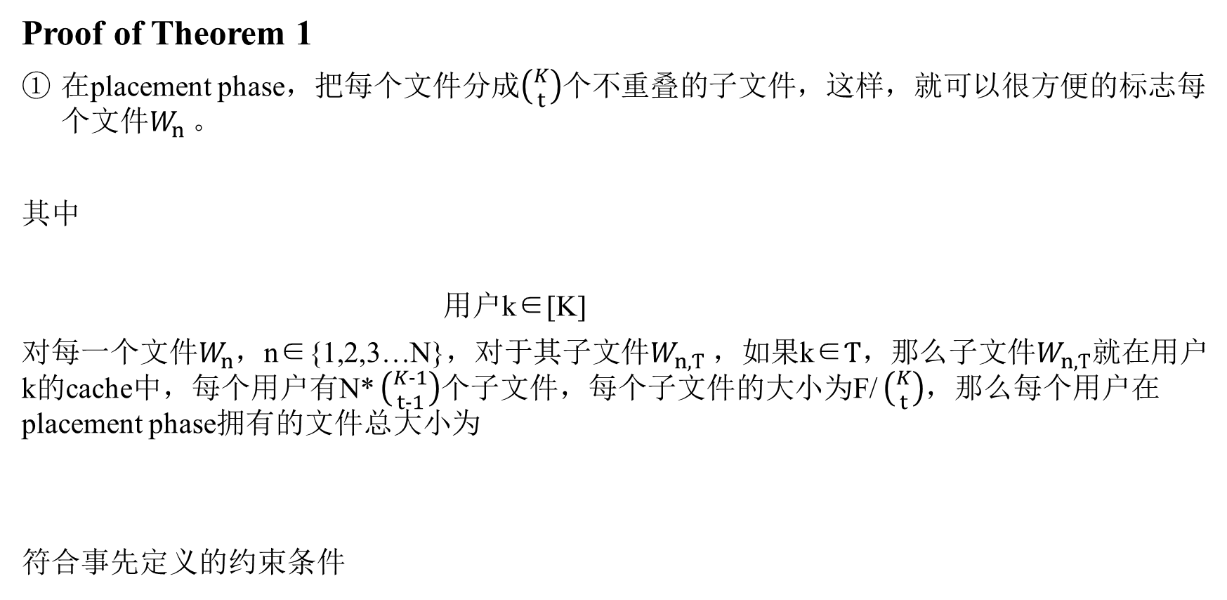
3. Proofs and Examples
Proof of Theorem 1
在placement phase，把每个文件分成$\left({K \atop t}\right)$个不重叠的子文件，这样，就可以很方便的标志每个文件$W_{n}$。
其中
用户k∈[K]
对每一个文件$W_{n}$，n∈{1,2,3…N}，对于其子文件$W_{n,Ƭ}$，如果k∈$Ƭ，$那么子文件$W_{n,Ƭ}$就在用户k的cache中，每个用户有N* $\left({K−1 \atop t−1}\right)$个子文件，每个子文件的大小为F/ $\left({K \atop t}\right)$，那么每个用户在placement phase拥有的文件总大小为
符合事先定义的约束条件

Slide 24

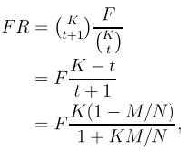
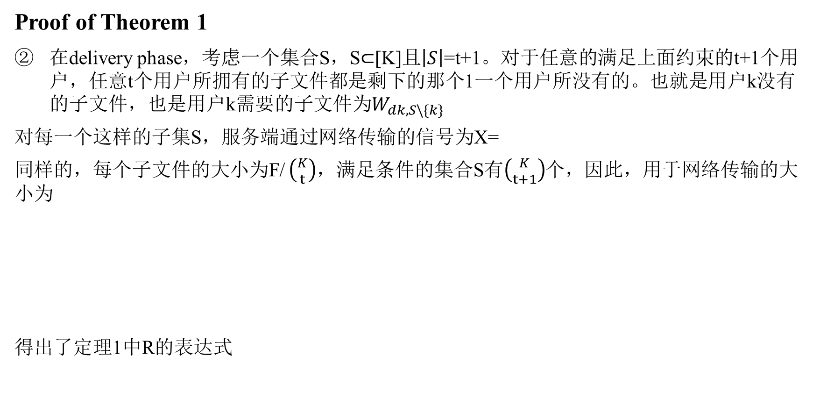
3. Proofs and Examples
Proof of Theorem 1
在delivery phase，考虑一个集合S，S$⊂$[K]且$\left|S\right|$=t+1。对于任意的满足上面约束的t+1个用户，任意t个用户所拥有的子文件都是剩下的那个1一个用户所没有的。也就是用户k没有的子文件，也是用户k需要的子文件为$W_{dk,S\backslash \{k\}}$
对每一个这样的子集S，服务端通过网络传输的信号为X=
同样的，每个子文件的大小为F/ $\left({K \atop t}\right)$，满足条件的集合S有$\left({K \atop t+1}\right)$个，因此，用于网络传输的大小为
得出了定理1中R的表达式

Slide 25

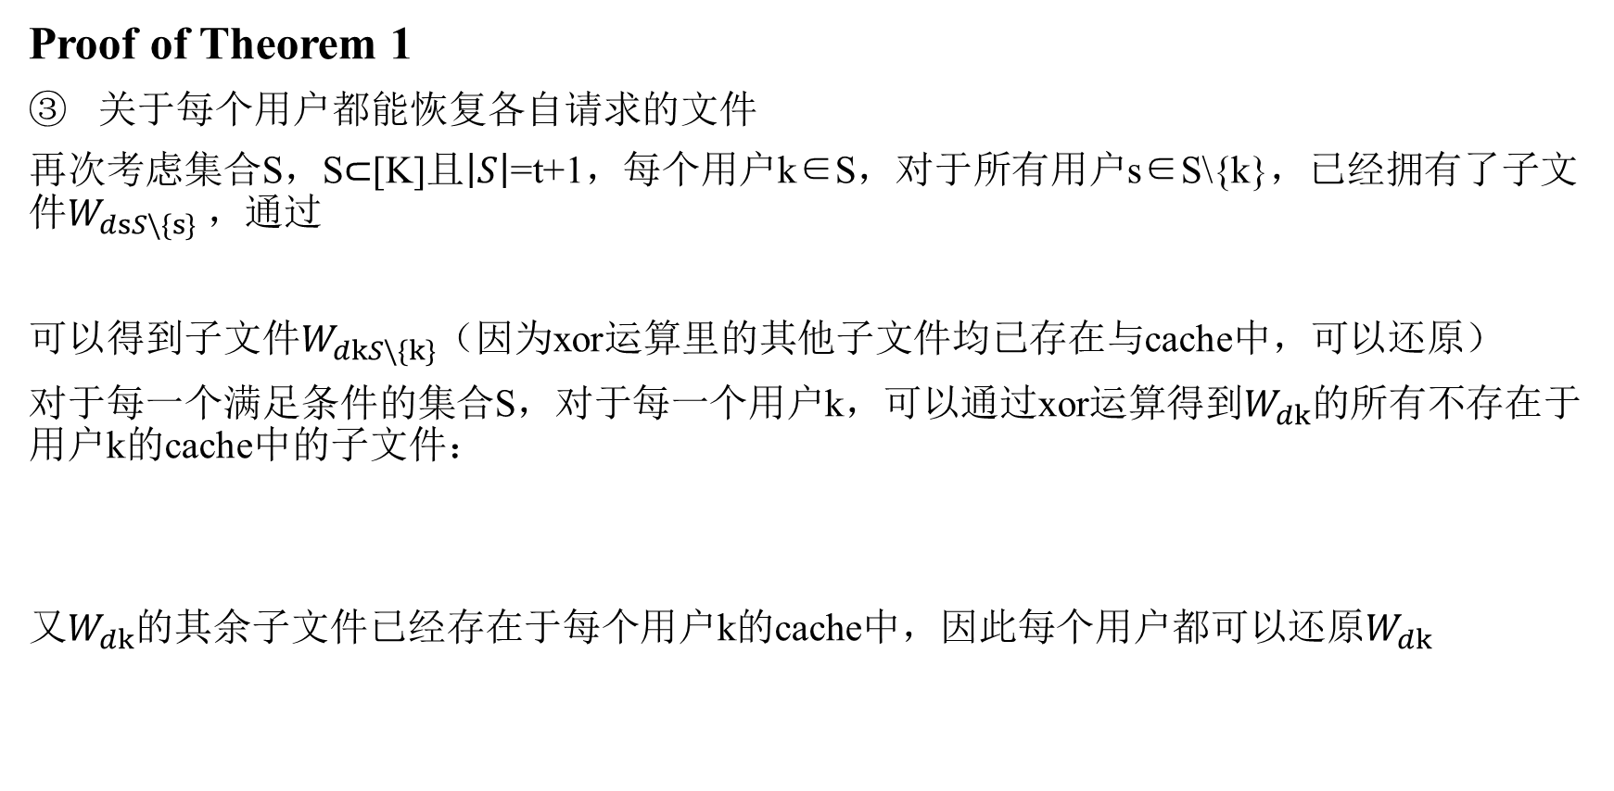
3. Proofs and Examples
Proof of Theorem 1
关于每个用户都能恢复各自请求的文件
再次考虑集合S，S$⊂$[K]且$\left|S\right|$=t+1，每个用户k∈S，对于所有用户s∈S\{k}，已经拥有了子文件$W_{dsS\backslash \{s\}} ，$通过
可以得到子文件$W_{dkS\backslash \{k\}}$（因为xor运算里的其他子文件均已存在与cache中，可以还原）
对于每一个满足条件的集合S，对于每一个用户k，可以通过xor运算得到$W_{dk}$的所有不存在于用户k的cache中的子文件：
又$W_{dk}$的其余子文件已经存在于每个用户k的cache中，因此每个用户都可以还原$W_{dk}$

Slide 26
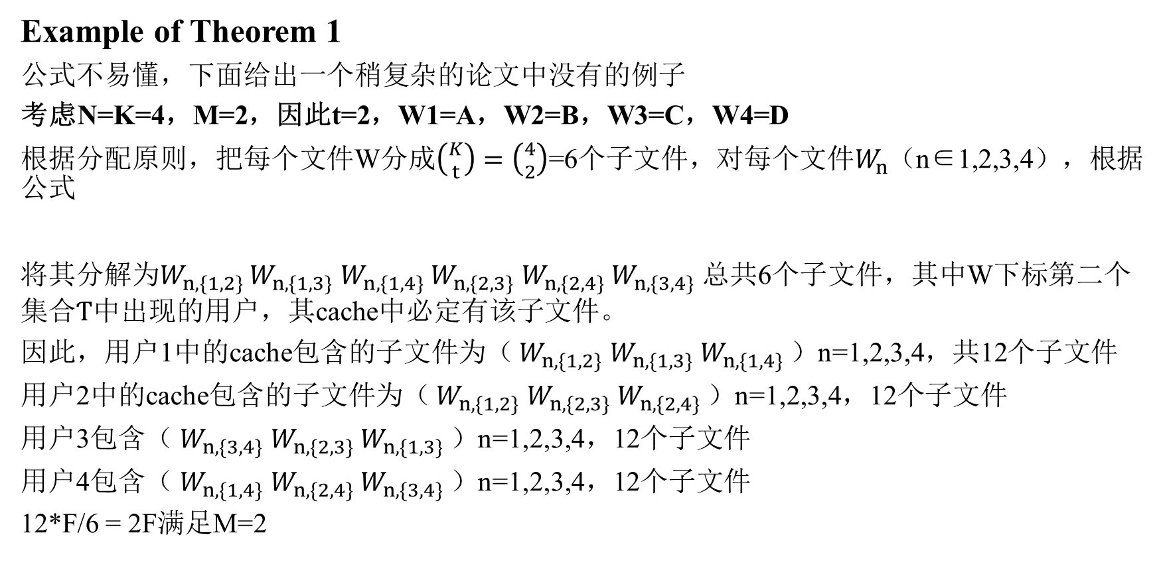
3. Proofs and Examples
Example of Theorem 1
公式不易懂，下面给出一个稍复杂的论文中没有的例子
考虑N=K=4，M=2，因此t=2，W1=A，W2=B，W3=C，W4=D
根据分配原则，把每个文件W分成$\left({K \atop t}\right)=\left({4 \atop 2}\right)$=6个子文件，对每个文件$W_{n}$（n∈1,2,3,4），根据公式
将其分解为$W_{n,\{1,2\}}$ $W_{n,\{1,3\}}$ $W_{n,\{1,4\}}$ $W_{n,\{2,3\}}$ $W_{n,\{2,4\}}$ $W_{n,\{3,4\}}$ 总共6个子文件，其中W下标第二个集合$Ƭ$中出现的用户，其cache中必定有该子文件。
因此，用户1中的cache包含的子文件为（ $W_{n,\{1,2\}}$ $W_{n,\{1,3\}}$ $W_{n,\{1,4\}}$）n=1,2,3,4，共12个子文件
用户2中的cache包含的子文件为（ $W_{n,\{1,2\}}$ $W_{n,\{2,3\}}$ $W_{n,\{2,4\}}$）n=1,2,3,4，12个子文件
用户3包含（ $W_{n,\{3,4\}}$ $W_{n,\{2,3\}}$ $W_{n,\{1,3\}}$）n=1,2,3,4，12个子文件
用户4包含（ $W_{n,\{1,4\}}$ $W_{n,\{2,4\}}$ $W_{n,\{3,4\}}$）n=1,2,3,4，12个子文件
12*F/6 = 2F满足M=2

Slide 27
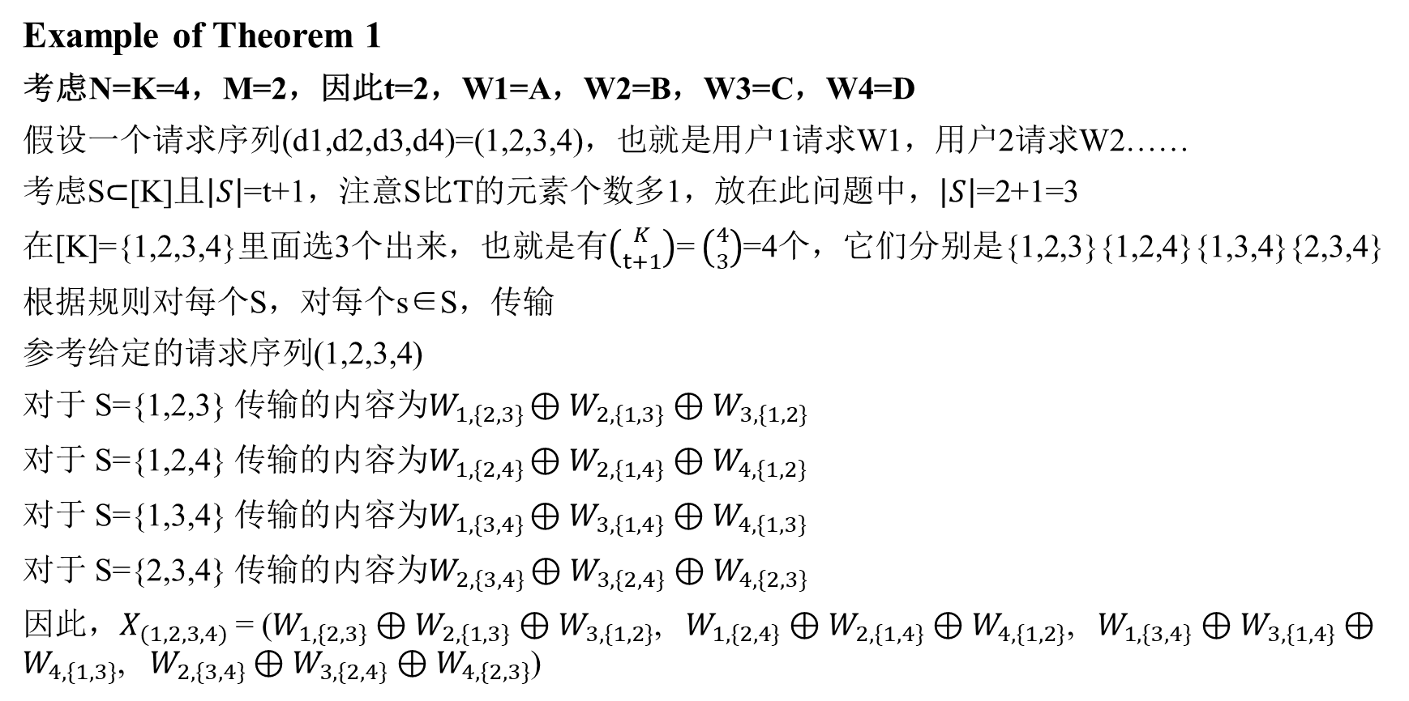
3. Proofs and Examples
Example of Theorem 1
考虑N=K=4，M=2，因此t=2，W1=A，W2=B，W3=C，W4=D
假设一个请求序列(d1,d2,d3,d4)=(1,2,3,4)，也就是用户1请求W1，用户2请求W2……
考虑S$⊂$[K]且$\left|S\right|$=t+1，注意S比Ƭ的元素个数多1，放在此问题中，$\left|S\right|$=2+1=3
在[K]={1,2,3,4}里面选3个出来，也就是有$\left({K \atop t+1}\right)$= $\left({4 \atop 3}\right)$=4个，它们分别是{1,2,3}{1,2,4}{1,3,4}{2,3,4}
根据规则对每个S，对每个s∈S，传输
参考给定的请求序列(1,2,3,4)
对于 S={1,2,3} 传输的内容为$W_{1,\{2,3\}}$ $⊕$ $W_{2,\{1,3\}}$ $⊕$ $W_{3,\{1,2\}}$
对于 S={1,2,4} 传输的内容为$W_{1,\{2,4\}}$ $⊕$ $W_{2,\{1,4\}}$ $⊕$ $W_{4,\{1,2\}}$
对于 S={1,3,4} 传输的内容为$W_{1,\{3,4\}}$ $⊕$ $W_{3,\{1,4\}}$ $⊕$ $W_{4,\{1,3\}}$
对于 S={2,3,4} 传输的内容为$W_{2,\{3,4\}}$ $⊕$ $W_{3,\{2,4\}}$ $⊕$ $W_{4,\{2,3\}}$
因此，$X_{(1,2,3,4)}$ = ($W_{1,\{2,3\}}$ $⊕$ $W_{2,\{1,3\}}$ $⊕$ $W_{3,\{1,2\}}$, $W_{1,\{2,4\}}$ $⊕$ $W_{2,\{1,4\}}$ $⊕$ $W_{4,\{1,2\}}$, ${ W}_{1,\{3,4\}}$ $⊕$ $W_{3,\{1,4\}}$ $⊕$ $W_{4,\{1,3\}}$, $W_{2,\{3,4\}}$ $⊕$ $W_{3,\{2,4\}}$ $⊕$ $W_{4,\{2,3\}}$)

Slide 28


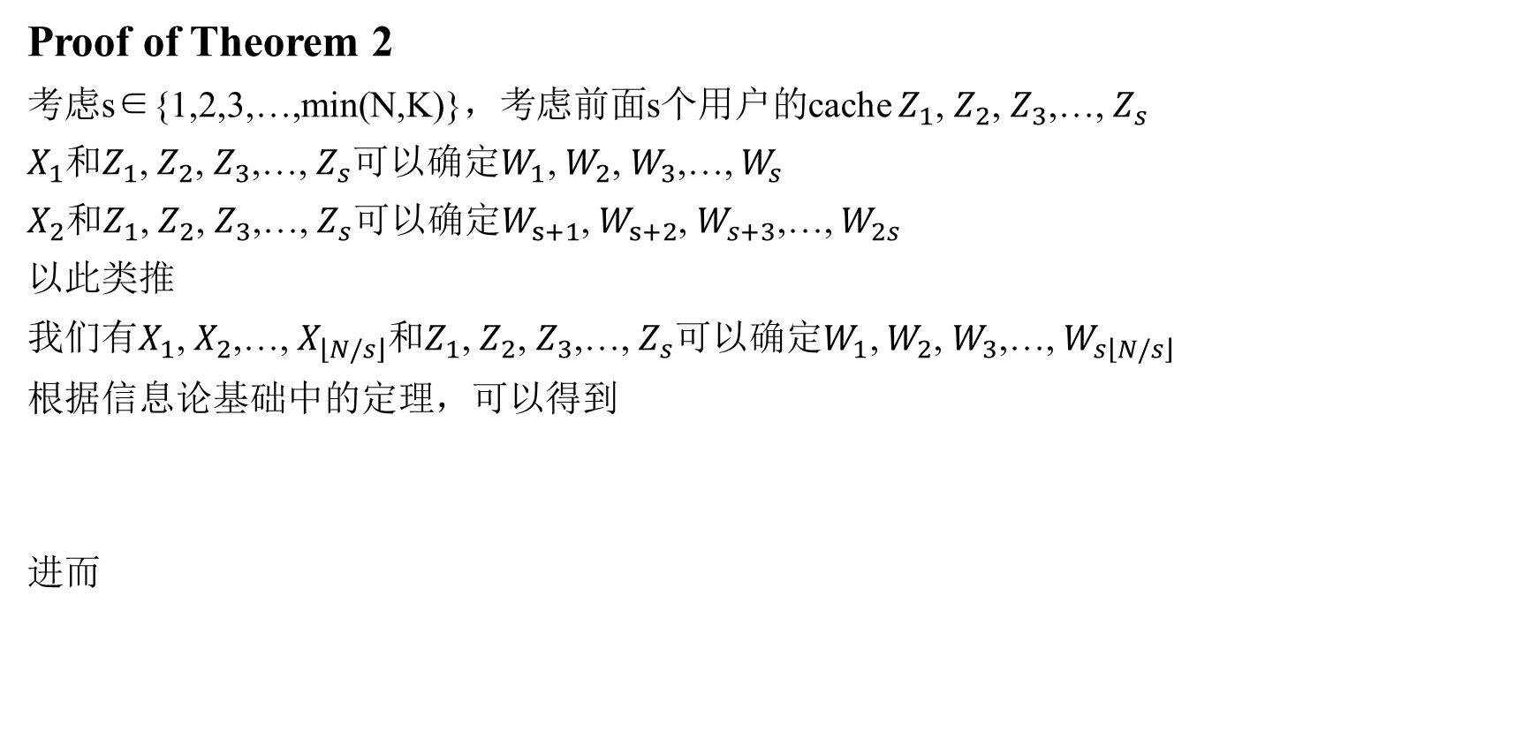
3. Proofs and Examples
Proof of Theorem 2
考虑s∈{1,2,3,…,min(N,K)}，考虑前面s个用户的cache $Z_{1}$, $Z_{2}$, $Z_{3}$,…, $Z_{s}$
$X_{1}$和$Z_{1}$, $Z_{2}$, $Z_{3}$,…, $Z_{s}$可以确定$W_{1}$, $W_{2}$, $W_{3}$,…, $W_{s}$
$X_{2}$和$Z_{1}$, $Z_{2}$, $Z_{3}$,…, $Z_{s}$可以确定$W_{s+1}$, $W_{s+2}$, $W_{s+3}$,…, $W_{2s}$
以此类推
我们有$X_{1}$, $X_{2}$,…, $X_{\left\lfloor N/s\right\rfloor }$和$Z_{1}$, $Z_{2}$, $Z_{3}$,…, $Z_{s}$可以确定$W_{1}$, $W_{2}$, $W_{3}$,…, $W_{s\left\lfloor N/s\right\rfloor }$
根据信息论基础中的定理，可以得到
进而

Slide 29

3. Proofs and Examples
Proof of Theorem 3
涉及到的公式较复杂
大致思想是分min{N,K}≤12和min{N,K}≥13两种情况考虑
在后者中，进一步分为三种情况考虑，分别是

Slide 30
4.Connections and Future Work

Slide 31
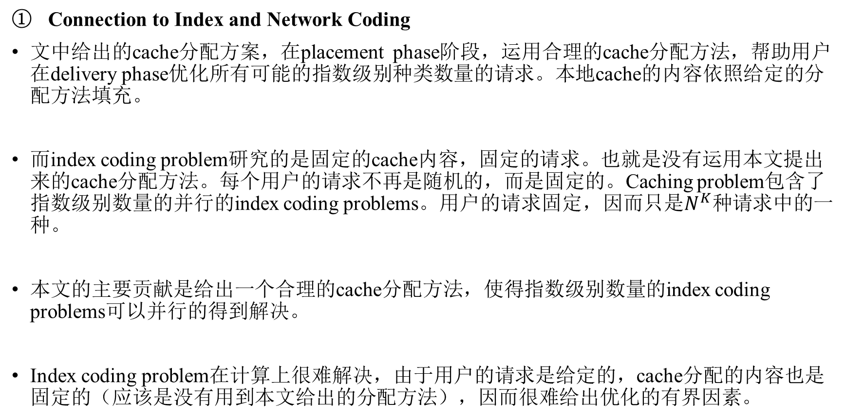
4.Connections and Future Work

Slide 32
4.Connections and Future Work
Decentralized Caching
本文给出的分配方法有几个缺点
不清楚在delivery phase的用户数量和用户ID
非同步请求，使得placement phase的分配策略不能帮助delivery phase降低网络开销。
用户在两个phases分别处在不同的网络中
因此需要一种decentralized的placement策略。分配策略不再由一个server全部掌控和协调。该策略不需要事先知道delivery phase的用户数量，每个用户的cache内容应该也较灵活。能够有效的解决非同步问题和非同种网络问题。
这是第二篇论文要研究的问题

Slide 33
4.Connections and Future Work
Online Caching
这项技术运用LRU思想，在delivery phase实现cache的更新
但cache的更新有可能破坏之前placement phase进行的可以帮助减少网络开销的分配策略。因此需要一种合理的cache更新方案。
Nonuniform File Popularities
本文假设每个用户请求文件的概率是相等的。而实际上不同的用户对不用的内容有概率上的差别。
希望能提出一种能考虑用户兴趣的caching scheme

Slide 34
4.Connections and Future Work
More General Networks
希望能从简单的一条链路扩展成树状链路，多用户共享caches链路，以及device-to-device 的不需要server的网络。以及非对称（cache大小不同）网络。
Sharper Approximations
本文给出的R的上下界的距离在因子12以内，希望能够缩短上下界的距离。
Implementation Complexity
与uncoded scheme相比，coded caching scheme在server和users都存在xor运算，增大了计算开销。减少这种开销的一种办法是只在少部分用户运用coded scheme，但是tradeoffR会变大。希望能够找到pair（M,R）在complexity约束下的规律。

Slide 35
5.My Future Work

Slide 36

5.My Future Work
Theorem2中的证明a cut-set bound 不太理解。需要挨个考虑前s个cache的原因不理解。
Theorem3中的数学证明看起来有些吃力。
在Future Work章节里 Decentralized Caching中关于在不同的网络中（WIFI和LTE）本文的cache scheme会受到影响，这里不知道为啥会有影响。
关于两点是achievable的，则他们的连线也是achievable的，这里不太理解
以上问题我将进一步重点思考
不足之处我会努力改正

